Slide 1


اقدامات ویژه سالمندان و افراد مبتلا به دمانس و بیماری آلزایمر در حوادث

Slide 2
لزوم درگیر ساختن سالمندان و به ویژه افراد مبتلا به دمانس و بیماری آلزایمردر برنامه های آمادگی بلایا و حوادث چیست؟

Slide 3
جمعیت ایران در حال پیر شدن است
بحران سالمندی جدی است
نتایج سرشماری عمومی کشور در سال 1390:
حدود 5/7 درصد جمعیت ایران را افراد 65 ساله و بالاتر تشکیل می دهند که در مقایسه با نتایج 5/2 درصدی سال 1385 افزایش داشته است
تا سال 1420 حدود 25 درصد از جمعیت کشور ما را سالمندان تشکیل خواهند داد

Slide 4
از سوی دیگر
مطابق با آمارهای جهاني، 5 درصد از افراد بالاي 65 سال و حدود 40 درصد از افراد بالاي 85 سال به دمانس و بیماری آلزایمر مبتلا هستند
آمارها نشان می دهند که هر ساله 7/7 میلیون نفر در جهان به دمانس و بیماری آلزایمر مبتلا می گردند یعنی:
هرچهار ثانیه یک نفر
افزایش ابتلا به دمانس و بیماری آلزایمر، از نتایج قطعی سالخورده شدن جمعیت جهان است

Slide 5
کدام دسته از سالمندان آسیب پذیرتر هستند و نیاز به برنامه ریزی های ویژه دارند؟
سالمندان با کهولت سن و یا مبتلا به سندرم آسیب پذیری
افراد مبتلا به اختلالات شناختی (دمانس و بیماری آلزایمر)
سالمندان مبتلا به یک بیماری روانی شدید و یا ناتوانی مزمن ناشی از بیماری های روانی ( مانند اسکیزوفرنی، اضطراب، افسردگی)
سالمندان با سلامت جسمی ضعیف، با یک بیماری پیچیده و یا اختلال و محدودیت در حرکت(مانند استفاده از صندلی چرخدار) که می تواند موجب به تاخیر انداختن یا جلوگیری از تخلیه فوری شود.
سالمندان مبتلا به اختلالات حسی (بینایی و شنوایی)
سالمندان فاقد مراقبت کننده خانوادگی
سالمندانی که به تجهیزات پزشکی برقی (مانند اکسیژن درمانی و ...) وابسته اند.
سالمندانی با مشکلات حاد از قبیل دیالیز و یا نیاز به شیمی درمانی

Slide 6
علائم پریشانی روانی پس از یک فاجعه
سرگردانی
بی تفاوتی (عدم احساس یا علاقه)
بیقراری
خشم
سوءظن
تحریک پذیری
سردرگمی
گیجی
از دست دادن حافظه
افزایش در علائم فیزیکی بدون هیچ دلیل پزشکی
اختلالات خواب
احساس انزوا
رفتار پسرونده (سطح پایین تر از عملکرد واقعی و یا بروز رفتار های کودکانه مانند مکیدن انگشت

Slide 7
چرا باید در شرایط اضطراری به افراد مبتلا به دمانس و بیماری آلزایمر توجه ویژه نمود؟

Slide 8
چه نگرانی برای سالمندان با اختلال شناختی وجود دارد؟
در طی بحران، سالمندان مبتلا به اختلالات شناختی آسیب پذیرند چون:
توانایی فکر کردن، به یاد آوردن و تصمیم گیری را از دست داده اند.
در این افراد کمترین استرس = مشکلات زیاد
⬇به هم خوردن روند معمول زندگی می تواند فرد مبتلا به دمانس را که در حالت عادی وضعیت پایداری دارد به شدت به هم بریزد.

Slide 9
بیماری آلزایمر یک بیماری تحلیل برنده و پیشرونده است که باعث از دست رفتن حافظه، کاهش قضاوت، تغییرات شخصیتی و محدودیت شدید عملکردی می گردد.
اگرچه موقعیت های فاجعه آمیز، مانند طوفان، زلزله و آتش سوزی، می تواند تاثیر مخرب قابل توجهی بر همه افراد داشته باشد، اما تاثیر آن بر افراد مبتلا به دمانس و بیماری آلزایمر می تواند بسیار ناراحت کننده و استرس زا بوده و این افراد را آشفته سازد
در موقعیت های اضطراری،
سردرگمی، بیقراری، ترس و آشفتگی این افراد بسیار شدیدتر شده
و در نتیجه خدمت رسانی به آنها سخت و گاهی غیر ممکن می گردد
در شرایط بحرانی، افراد مبتلا به دمانس:
• مستعدند برای مخفی و یا سرگردان شدن
• به راحتی آشفته می شوند
• مسیر خانه خود را فراموش کرده اند
• نسبت به آسیب و بحران بسیار حساس و آسیب پذیرند

Slide 10
از سوی دیگر
از انجا که جز طوفان، برای سایر بلایا هشداری وجود ندارد، مراقبین این بیماران- ناگهان و به طور غیر منتظره – با فاجعه ای روبرو می شوند که هیچ آموزشی در آن زمینه ندیده اند
در حالی که با آموزش خدمت رسانان و مراقبین می توان اثرات مخرب بلایا بر این افراد آسیب پذیر را کاهش داد

Slide 11
به طور مثال به مراقبین و خدمت رسانان آموزش می دهیم که:
زمانیکه فرد مبتلا به آلزایمر بیقرار است:
از جلو به بیمار نزدیک شده و او را با نام بخوانند.
از عبارات مثبت و ساده و لحن آرام و شمرده استفاده کنند. قوت قلب دهند.
به جای توجه محتوای کلماتی که بیمار بیان می کند، به احساسات او پاسخ دهید، زیرا او ممکن است قادر به تبدیل به بیان احساسات واقعی خود نباشد.
هرگز با فرد بحث و مجادله نکنند. تلاش جهت اصلاح و تغییر نظر بیمار بی فایده است و تنها او را بیقرارتر و پرخاشگر می سازد. در عوض، او را تایید کرده و توجه او را به چیزی دیگر منحرف سازند.
تحت هیچ شرایطی نباید پس از یک فاجعه طبیعی، فرد مبتلا به آلزایمر را تنها گذاشت. او هرگز در یک مکان باقی نمی ماند تا شما برای کمک آوردن بروید.

Slide 12
برنامه ای جامع ضروری است:
آموزش پرسنل سرای سالمندان و مراکز مراقبت/ توانبخشی
آموزش مراقبین خانوادگی
آموزش پرسنل خدمت رسان:
هلال احمر
اورژانس
ستاد بحران
آتش نشانی و ...

Slide 13
چگونه می توان سالمندان و مراقبین را برای حوادث آماده ساخت؟
اگر چه ما نمی توانیم بفهمیم که چگونه و یا زمانی یک فاجعه اتفاق خواهد افتاد، سالمندان و خانواده های آنها می توانند از پیش برای یک شرایط اضطراری برنامه ریزی کنند. این آمادگی به کاهش اضطراب کمک می کند
صلیب سرخ ایجاد یک شبکه حمایت شخصی متشکل از حداقل سه نفر از اعضای خانواده، دوستان، و یا همسایه ها را برای سالمندان توصیه می کند. افرادی که بتوانند سالمند را در شرایط اضطراری چک کنند و این ترکیب باید قبل از حوادث ساخته شده باشد. تبادل کلید انجام پذیرد و نشان داده شود که وسائل اضطراری در کجا نگه داشته می شود. پشتیبانی اعضای شبکه از یکدیگر بسیار کارساز است.
اگر سالمند از دارو یا درمان پزشکی خاصی استفاده می کند، لازم است تامین حداقل دو هفته از داروها ضروری است. لیست داروهای تجویزی و دوز آنان، اطلاعات درمان /غذا و دارویی هایی که فرد به آن آلرژی دارد در دسترس باشد.
نیازهای شخصی سالمند مانند عینک، سمعک و باتری سمعک، باتری صندلی چرخدار، و اکسیژن در دسترس باشد

Slide 14
مراقبان در طی دوره بازیابی چه می توانند انجام دهند؟
چه اقداماتی هنگام حوادث باید انجام شود؟
اطلاعات لازم را در اختیار سالمند گذارند و به او اطمینان دهند که محیط امن است.
مراقب نشانه های افسردگی و اضطراب و احساس خشم و درماندگی باشند.
فرصت ابراز احساسات به او دهند
در صورت امکان، افراد سالمند باید با خانواده خود باقی بماند.
انتقال حس امنیت، آرامش و امید، برقراری ارتباط و اطمینان بخشی

Slide 15
برای خدمت رسانی صحیح به افراد مبتلا به دمانس و بیماری آلزایمر پرسنل خدمات اورژانس، ستاد بحران، آتش نشانی و هلال احمر باید:
در شناسایی افراد مبتلا به بیماری آلزایمر ماهر و خبره باشند
مهارتهای برقراری ارتباط با این افراد را بدانند
از انواع خدماتی که می تواند به افراد مبتلا به دمانس و مراقبین آنها کمک کند مطلع باشند
قادر باشند ارتباطات لازم این افراد با سازمانهای زیربط را برقرار نمایند
(این آموزشها می تواند به عنوان بخشی از آموزش ضمن خدمت کارکنان در نظر گرفته شود و کمک کند که این افراد به دانش و ابزار مناسب برای ارائه کار موثر مجهز گردند)
ثبت محل زندگی و نیازهای ویژه هر فرد مبتلا به دمانس و بیماری آلزایمر توسط ستادهای بحران محلات ضروری است

Slide 16
آموزش مراقبین / پرسنل سرای سالمندان و مراکز مراقبت- توانبخشی
مراقبین افراد مبتلا به دمانس و پرسنل سرای سالمندان را باید در رابطه با آمادگی لازم برای مواجهه با حوادث بالقوه و برنامه ریزی و پاسخ مناسب آموزش داد
این افراد باید در رابطه با آماده سازی کیت اضطراری آموزش ببینند
باید با تکنیک های پاسخ دهی که به کاهش اضطراب، بیقراری و سرگردانی فرد بیمار کمک می کند، اشنا باشند
(روزنامه ها، فیلم ها، جزوات و مستندهای تلویزیونی از جمله بهترین روش های آموزشی هستند)
لزوم ثبت نام تمامی سالمندان مبتلا به دمانس و بیماری آلزایمر در طرح بازگشت ایمن نیروی انتظامی

Slide 17
آماده سازی کیت اضطراری افراد مبتلا به دمانس
• کپی هایی از اسناد مهم، از جمله مدارک حقوقی، لیستی از داروها و دوز ان، اطلاعات و دفترچه بیمه
• چند دست لباس اضافی
• داروهای اضافی
• محصولات مربوط به بی اختیاری( پوشینه و ....)
• مدرک شناسایی
•مدرکی که نشان دهد فرد به بیماری آلزایمر مبتلا است مانند دستبند شناسایی
• عکس جدید از فرد بیمار
• بطری آب
• چراغ قوه با باتری های اضافی
• آیتم های مورد علاقه و یا مواد غذایی

Slide 18
برنامه بازگشت ایمن چیست؟
وسعت مشکلات افراد مبتلا به دمانس که برآمده از اختلال در شناخت، حافظه و تکلم است، همه گروههای اجتماعی را درگیر می نماید که از آن جمله می توان به نقش حیاتی و کلیدی نیروی انتظامی اشاره نمود.
یافتن این بیماران در صورت مفقود شدن و شناسایی و افتراق بین آنها با افراد سالم و افراد مجرم یا بیماران مبتلا به اختلالات روانی برای افسران پلیس مشکل و گاها غیر ممکن است.
بنابراین نیروهای آموزش دیده قطعا در شناسایی این افراد بهتر عمل خواهند نمود و صرف نظر از اختلال تکلم و درک کلمات در این افراد، قادر به برقراری ارتباط با ایشان خواهند بود.
بنابراین با توجه به نیاز محسوس جامعه، انجمن آلزایمر ایران با همکاری نیروی انتظامی جمهوری اسلامی ایران، اقدام به اجرای طرحی موسوم به بازگشت ایمن نموده است

Slide 19
روش اجرای طرح مذکور به شرح زیر است:
جمع آوری اطلاعات مربوط به مشخصات فردی بیماران توسط انجمن آلزایمر ایران در فرم مربوطه به طور مرتب و به روز رسانی اطلاعات
انتقال اطلاعات به معاونت عملیات نیروی انتظامی
ثبت اطلاعات و تشکیل و تکمیل بانک اطلاعاتی
آموزش کارشناسان اجتماعی کلانتری ها توسط کارشناسان و متخصصین انجمن آلزایمر ایران
آموزش افسران نگهبان و نیروهای گشتی کلانتریها

Slide 20
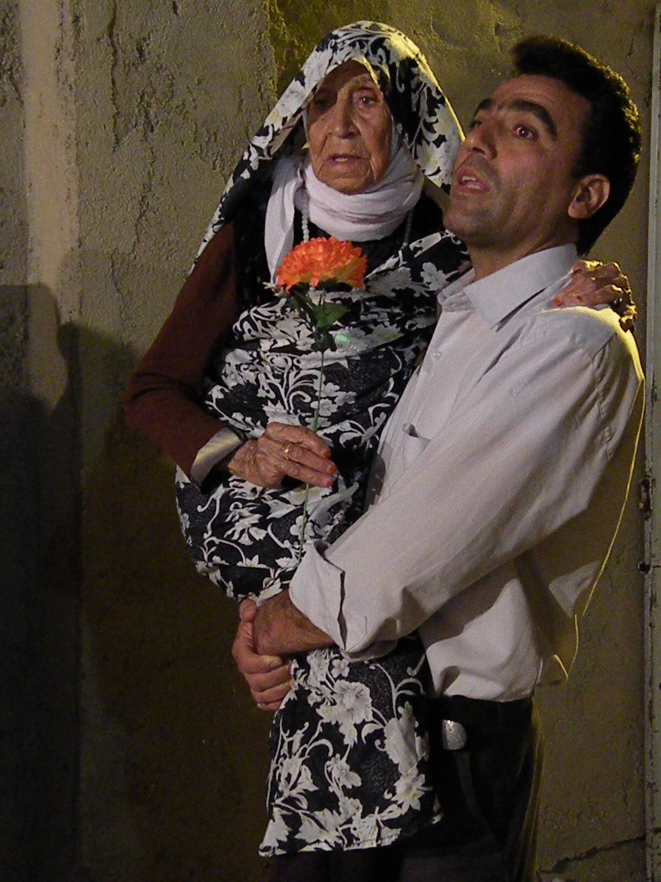
به امید
برخورداری بیماران و خانواده آنان از خدمات آموزشی، درمانی وحمایتی در سراسر ایران

Slide 21
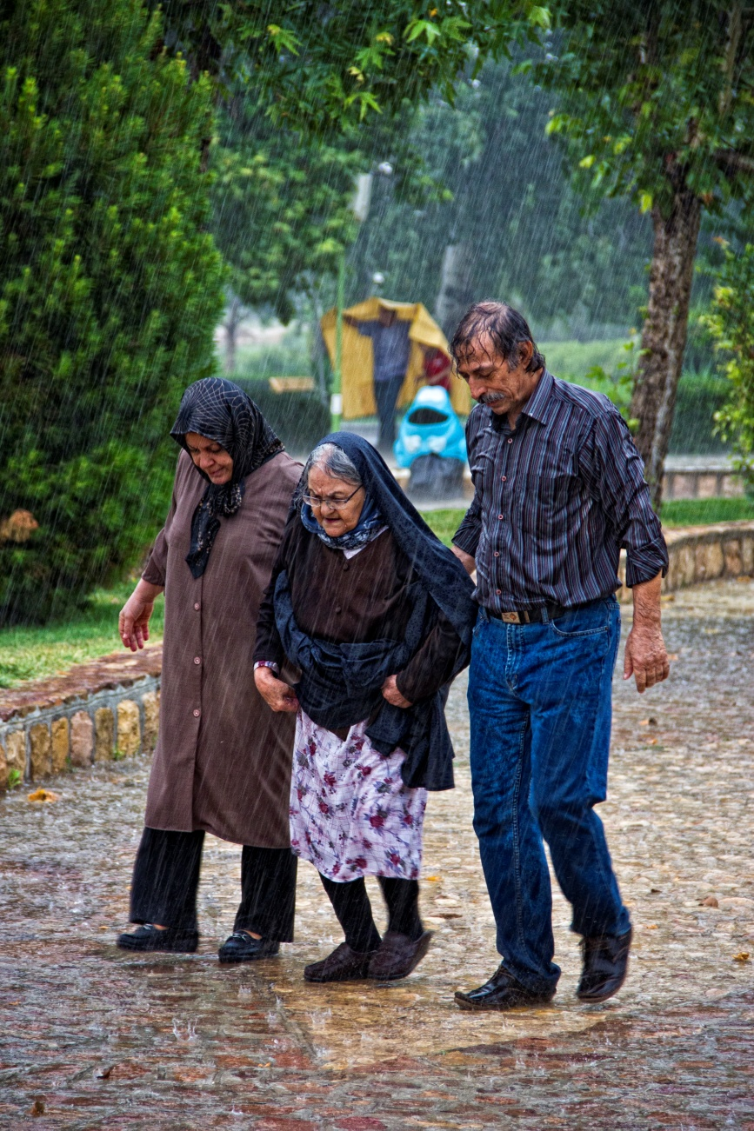
با سپاس از توجه شما
انجمن آلزایمر ایران
پائیز1393

